Slide 1
AI,GO DOODLE!
Enjoy our stylish drawing webgame with A.I.
Team F
2016314577 김동한
2016311033 김영현
2016310237 김동우
2017312329 최형규
Notes:
안녕하십니까. 팀F 프로젝트 AI,GO DOODLE에 대해 발표하겠습니다.

Slide 2
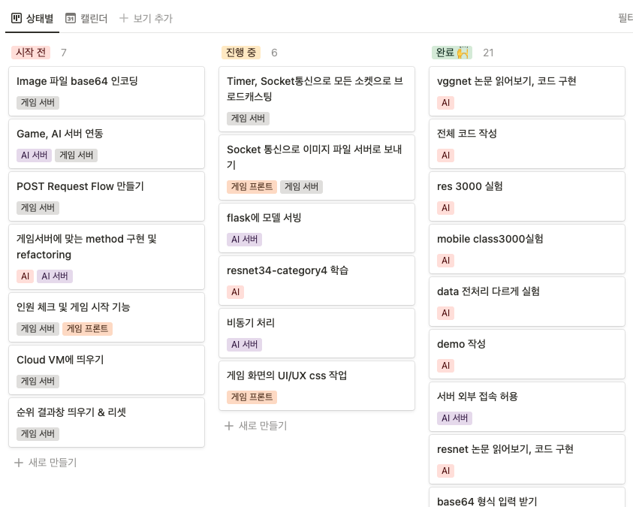
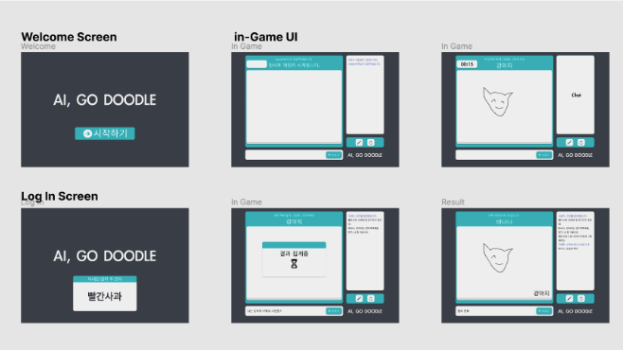
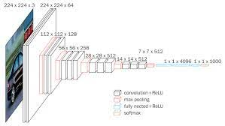
목차
1. 프로젝트 개요 및 소개
2. 게임 파트 개발내용
3. A.I 파트 개발내용
4. Challenges, Limitation, 데모 시연
21/35p
Notes:
발표 목차는 다음과 같습니다. 게임과 AI 파트를 나눠 설명을 드리고 마지막에는 게임 데모를 시연하는 순서로 진행하겠습니다.

Slide 3
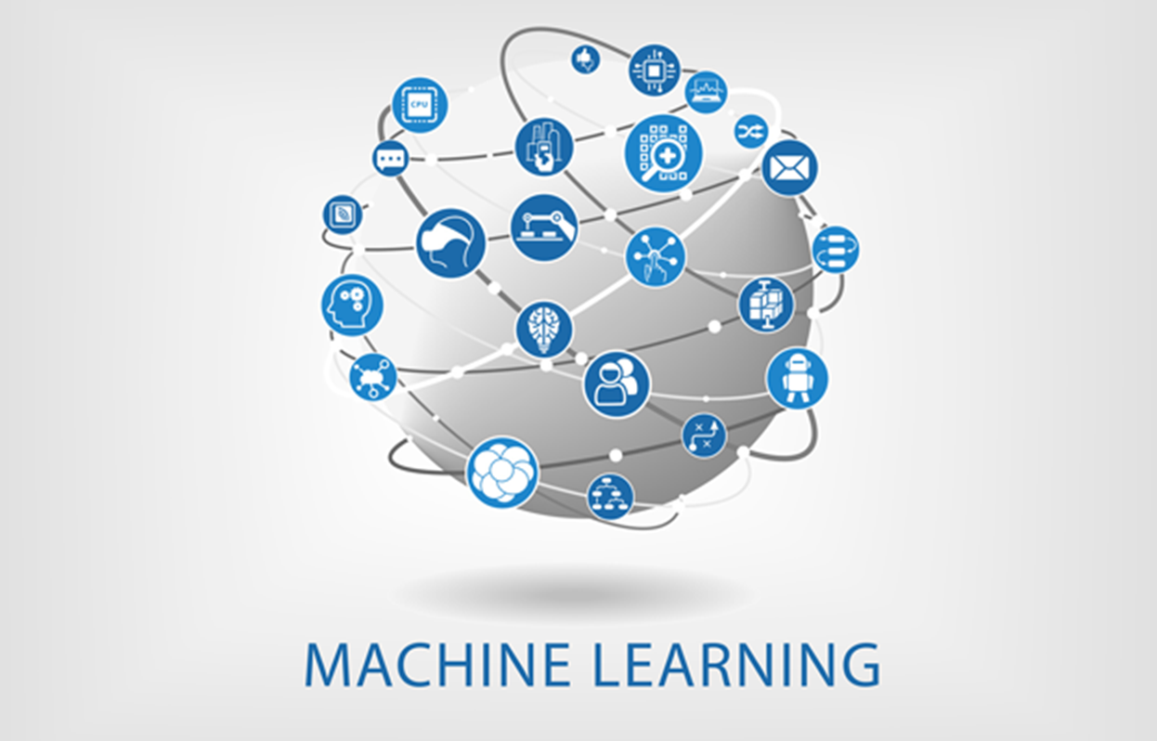
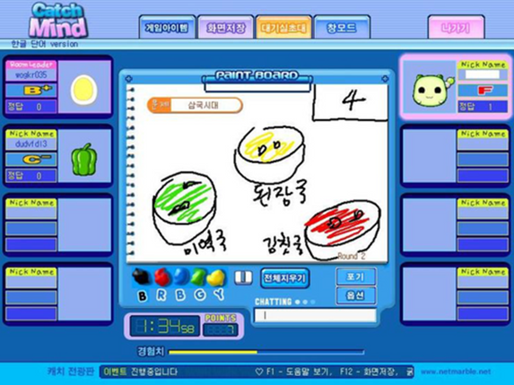
프로젝트 소개
AI, GO DOODLE?
&
이미지 분류 기술을 활용한 그림 그리기 웹게임!
21/35p
Notes:
저희 프로젝트 AI GO DOODLE은 이미지 분류 머신러닝과 그림 그리는 웹게임을 합쳐 만든 것으로, 많은 사람들이 간단하게 즐길 수 있으면서 AI를 좀 더 친근하고 편하게 느낄 수 있도록 제작하였습니다.

Slide 4
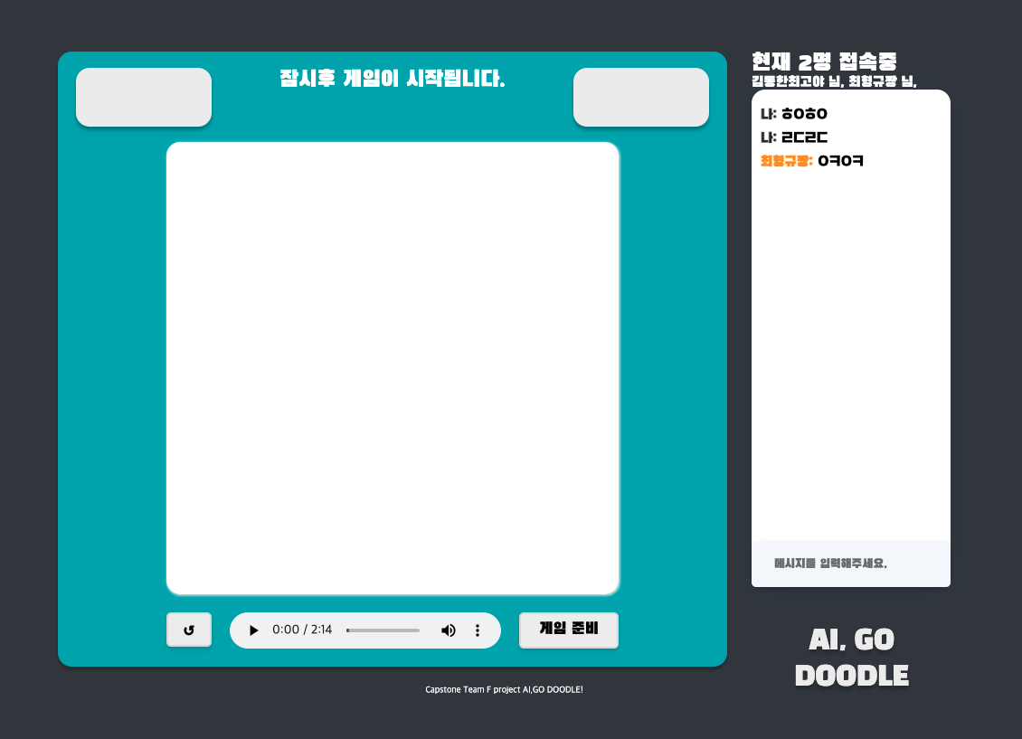
게임 소개
게임 형식
설치가 필요없는 웹게임
게임 방식
실시간으로 진행되는 다인용 게임
키워드가 랜덤으로 주어지고, 10초 안에 스케치
A.I가 그림들을 받아 평가
추가 기능
플레이어간 채팅
bgm 재생
21/35p
Notes:
게임 형식은 설치가 따로 필요없이 웹에 들어가면 바로 실행 할 수 있도록 제작하였습니다. 게임 방식은 다음과 같습니다. 실시간으로 진행되는 다인용 게임으로, 게임 시작 시 키워드가 화면 오른쪽 위에 랜덤으로 주어지고, 캔버스 안에 10초 안에 키워드에 맞는 그림을 그리고, 시간이 끝나면 AI가 그림들을 받아 평가하고, 게임 종료 후 결과창에 평가 결과가 뜨게됩니다. 그 외에 플레이어들이 좀 더 재밌게 즐길 수 있도록 플레이어들끼리 채팅을 할 수 있는 채팅창과 BGM을 추가하였습니다.

Slide 5
역할
Game
A.I
김동한
김동우
게임 백엔드
A.I 백엔드
최형규
김영현
게임 프론트엔드
A.I 구현
21/35p
Notes:
프로젝트에서 각 팀원의 역할은 다음과 같습니다. 김동한 학우가 게임 백엔드, 최형규 학우가 게임 프론트엔드, 김동우 학우가 AI백엔드, 김영현 학우가 AI구현을 맡아서 진행하였습니다.

Slide 6
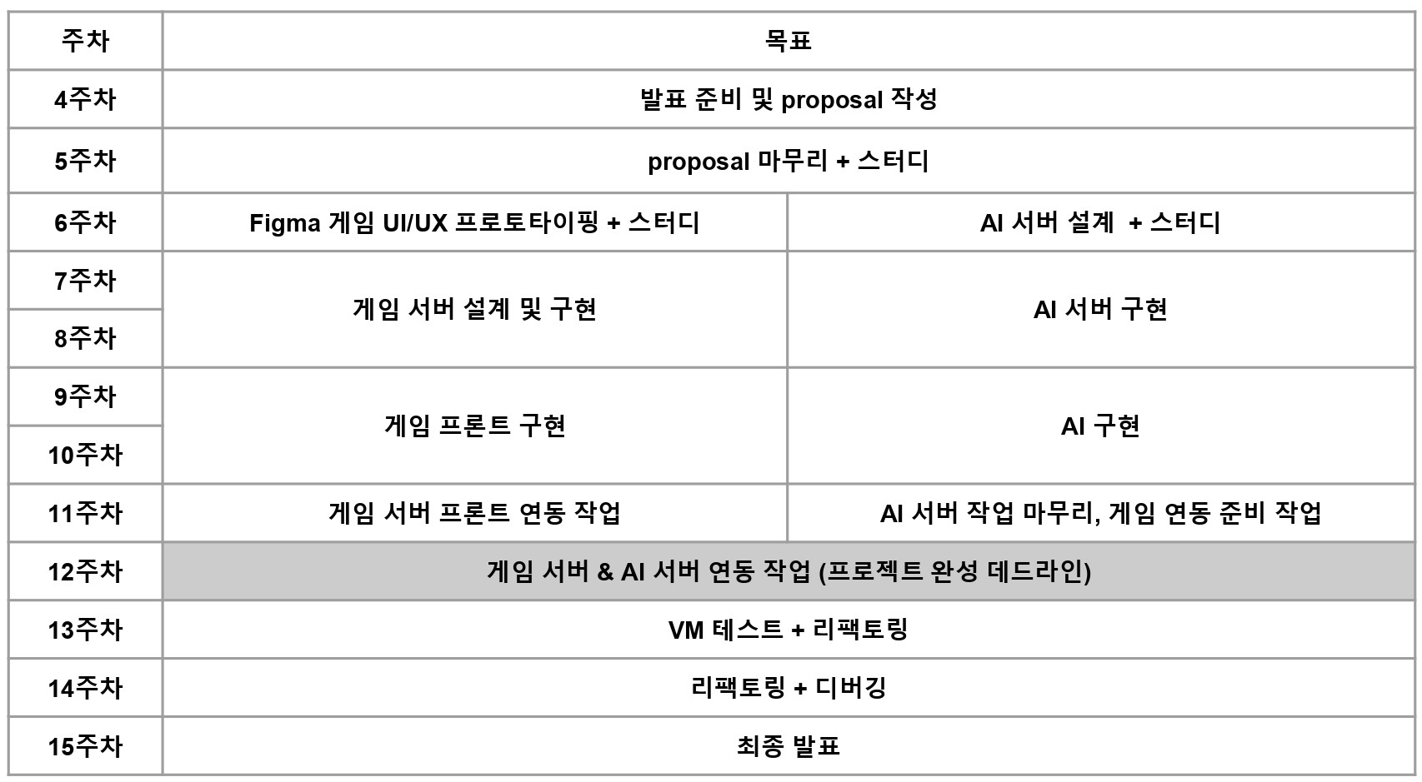
MILESTONE
21/35p
Notes:
주차일정은 다음과 같습니다.

Slide 7
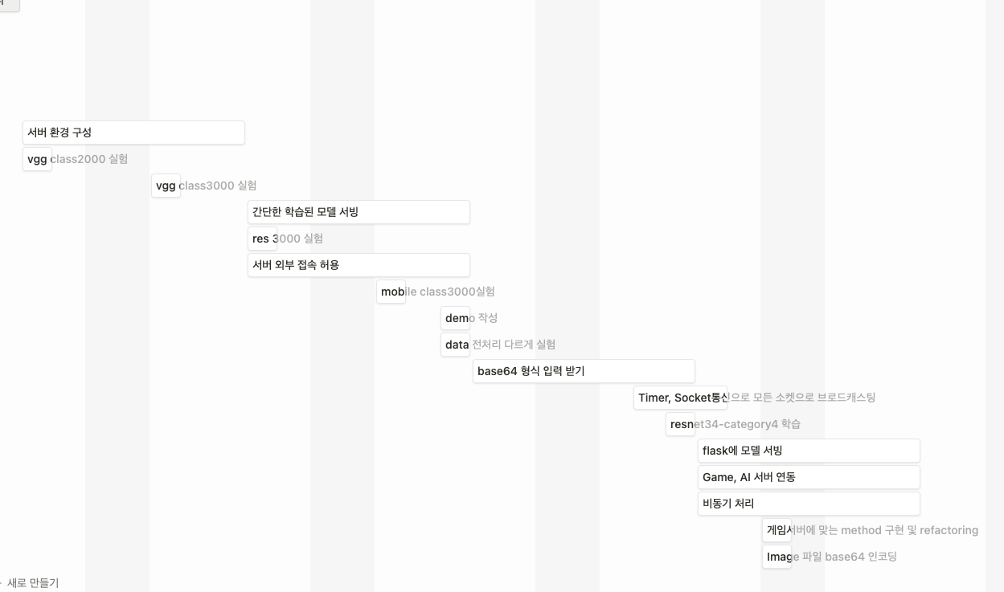
MILESTONE
매 주 전체회의(수) / 팀별회의(일) 진행
21/35p
Notes:
저희 팀은 매 주 수요일에 전체 회의를 진행하였고, 일요일에 각 파트별로 회의를 진행하였습니다.

Slide 8
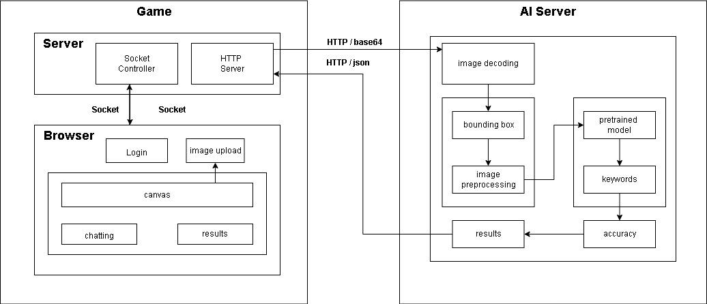
STRUCTURE
21/35p
Notes:
저희 프로젝트의 전체적인 구조는 다음과 같습니다. 각 파트의 진행 방식은 뒤에서 자세히 설명하겠습니다. 게임 파트와 AI 파트는 HTTP 통신을 통해 이미지와 결과리스트를 전달합니다.

Slide 9
Game Part

Slide 10
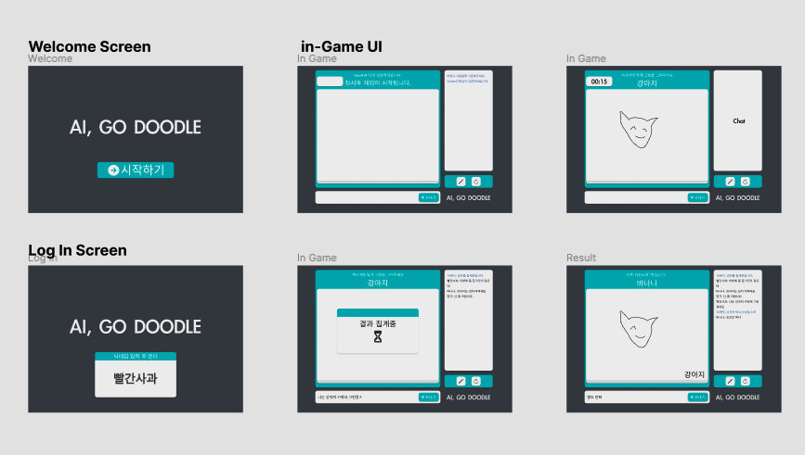
Game
Figma를 활용한 게임 디자인
21/35p
Notes:
figma를 통해서 UI 작업을 했다.

Slide 11

Game
Language
Node.js (javascript)
HTML / CSS
Framework & Library
Express
Socket.io
Pug template engine
SCSS
Deploy
Heroku
기술 스택
21/35p
Notes:
웹게임 제작에는 html / css / javascript 사용했고
게임 서버 제작에도 javascript(node js)를 사용했습니다.

Slide 12
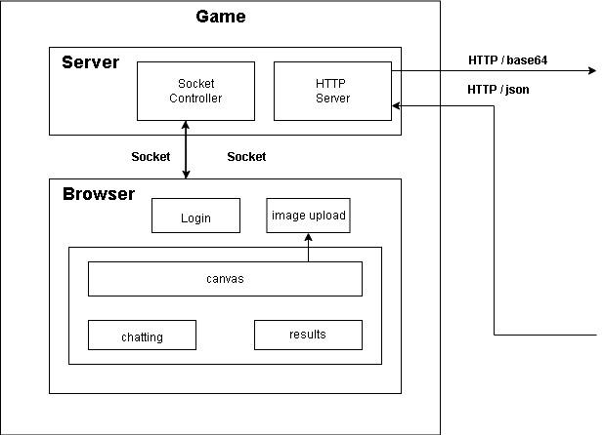
Game
Game Structure
21/35p

Slide 13
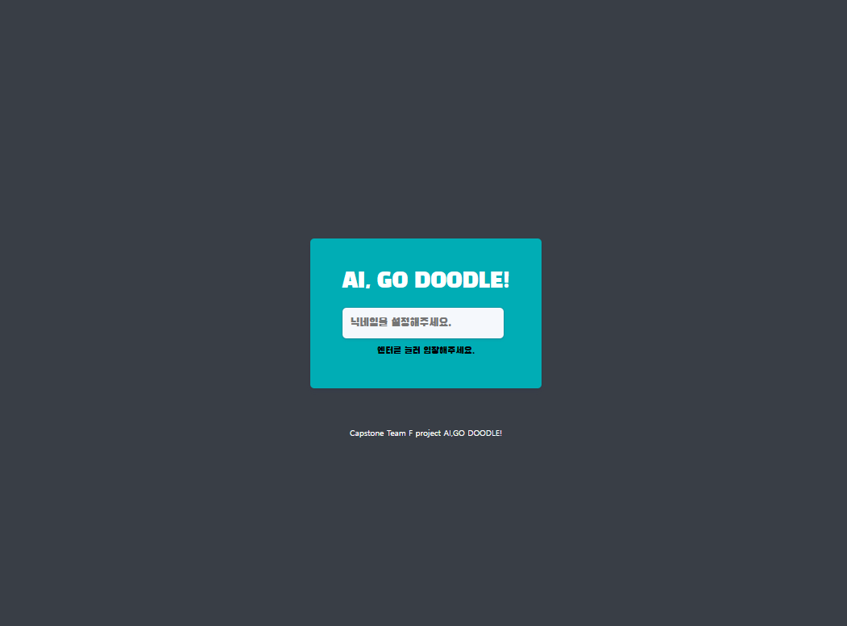
Game
입장 화면 (로그인)
게임 화면 (대기중)
디자인을 바탕으로 화면 구현
21/35p
Notes:
figma를 통해서 UI 작업을 했다.

Slide 14
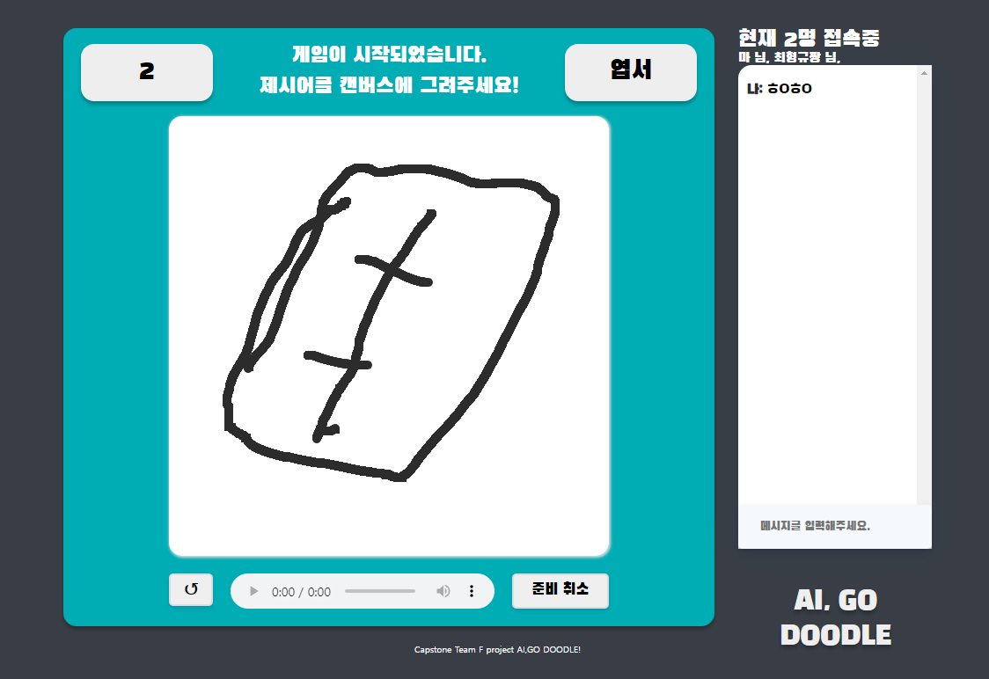
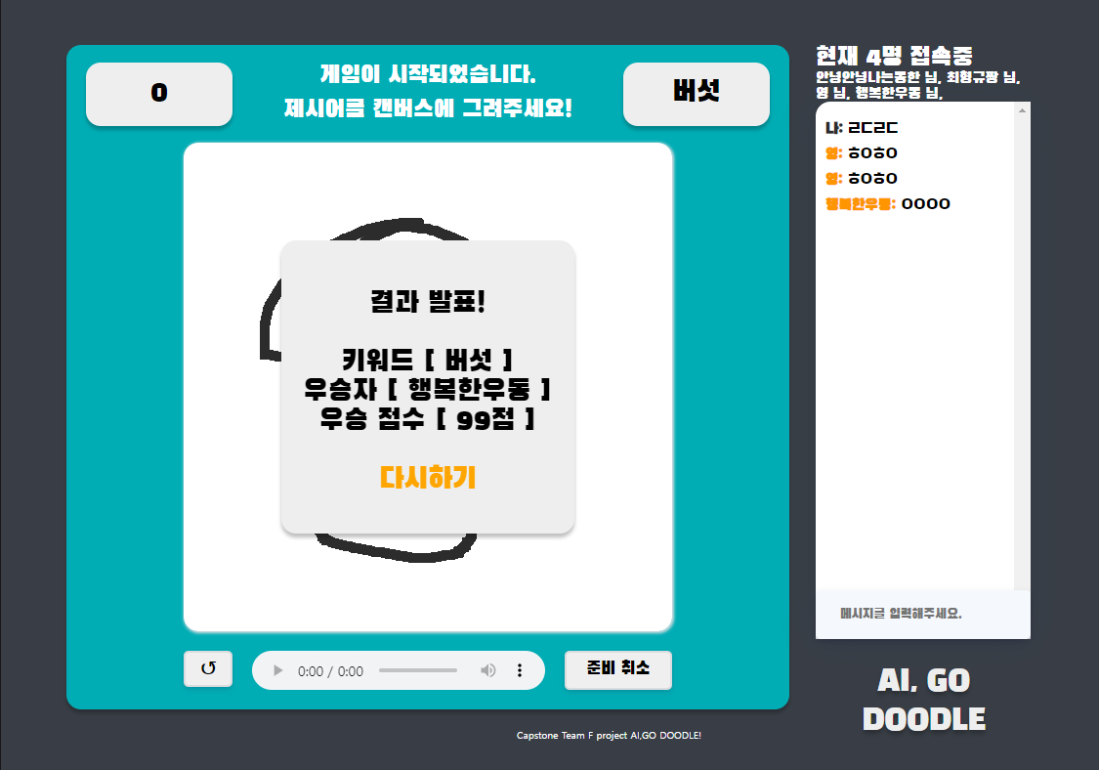
Game
게임 화면 (플레이)
게임 화면 (결과창)
디자인을 바탕으로 화면 구현
21/35p
Notes:
figma를 통해서 UI 작업을 했다.

Slide 15
A.I Part

Slide 16




A.I
서버 환경
AWS EC2 Deep Learning AMI (Ubuntu 18.04)
Python 3.9.7, Flask 1.1.2, Werkzeug 0.16.1
pytorch 1.11.0
21/35p
Notes:
14번 참고

Slide 17
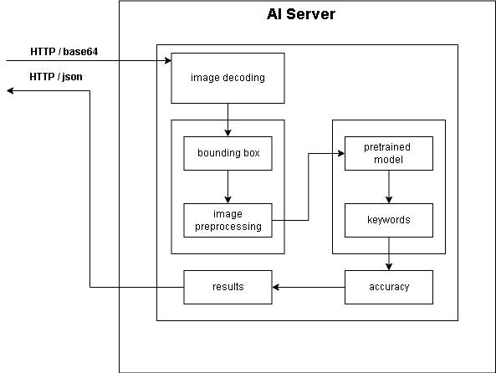
A.I
21/35p

Slide 18
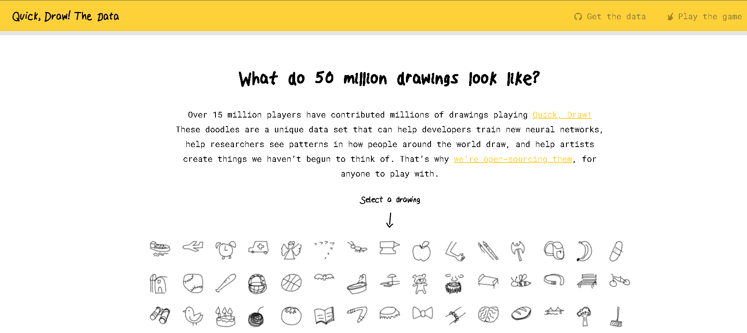
A.I
1) Dataset
-총 345여 개의 class -> 100개의 class 사용
- 총 5000만 개의 그림 -> class당 5000개. 총 50만 개 데이터 사용
- 낮은 해상도 (28x28)의 .npy data
21/35p

Slide 19
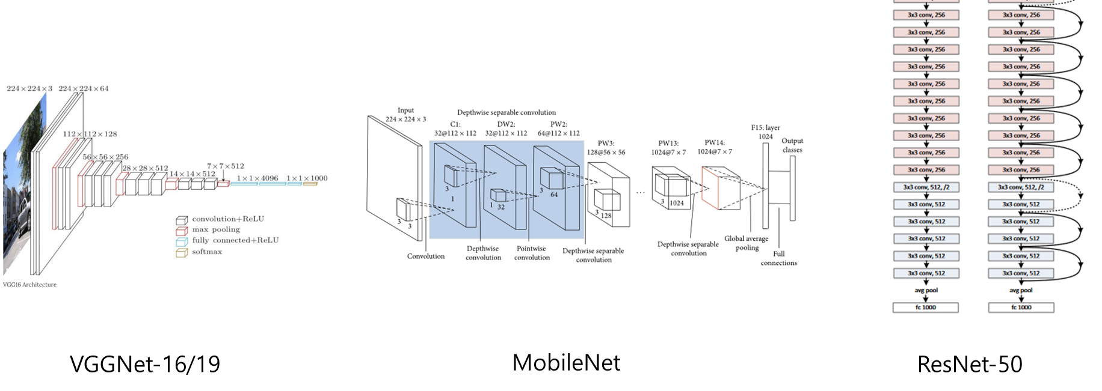
A.I
2) Machine Learning - image classification
21/35p

Slide 20
A.I
2) Machine Learning - image classification
21/35p

Slide 21


A.I
3) Training Flow
padding
< 28 x 28 >
< 32 x 32 >
Quick, draw 가 제공하는 데이터세트
< 224 x 224 >
- 28 x 28 그림에 padding하여 32 x 32로 만든 뒤 학습 진행
- resnet34에 25개의 class에 대해 각 class당 5000장, 총 125000장의 데이터
- Confusion matrix를 이용하여 가장 높은 정확도를 가질 수 있는 class의 조합을 찾아내어 학습 진행
< Hyper parameters>
- Optimizer : Adam
- Criterion : Categorical Cross-entropy
- Learning rate : 1e-4
- batch size : 128
<Evaluation metrics>
- Accuracy : (TP + TN ) / (TP + FP + TN + FN )
< ResNet - 34 layers >
21/35p

Slide 22
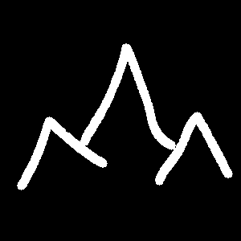
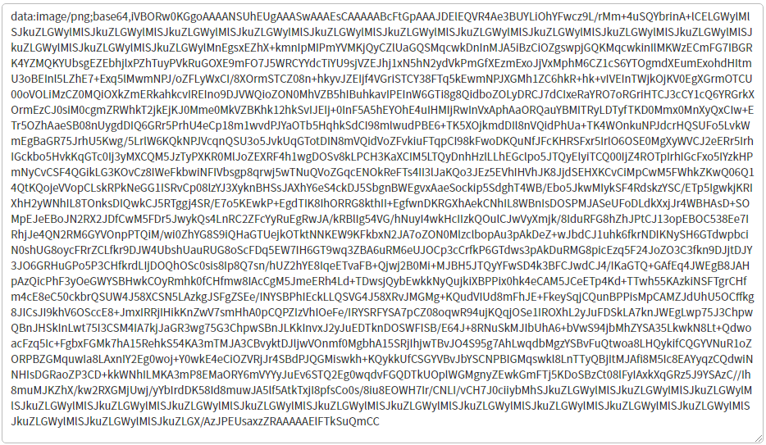
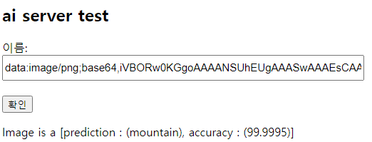
A.I
3) Decoding (Base64)
Image
base64
prediction
21/35p

Slide 23
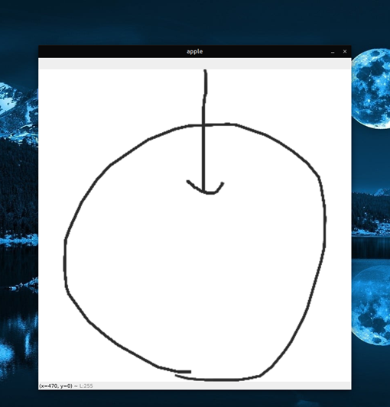
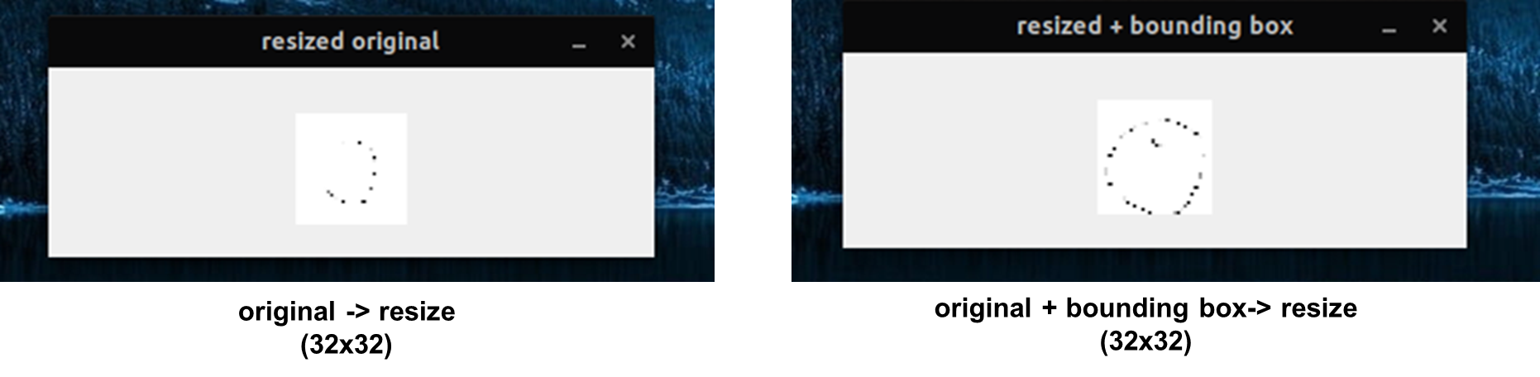
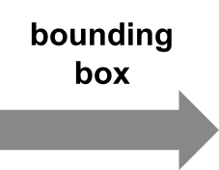
A.I
4) Bounding Box
Resize
<32 x 32 >
( Resized Image )
( User Image )
- 학습한 모델의 input size에 맞게 32 x 32로 resize
- resize 과정에서 그림의 정보가 유실되는 현상을 발견함
- 사용자의 그림을 감싸는 정사각형의 Bounding Box를 이용하는 방법을 적용
21/35p

Slide 24
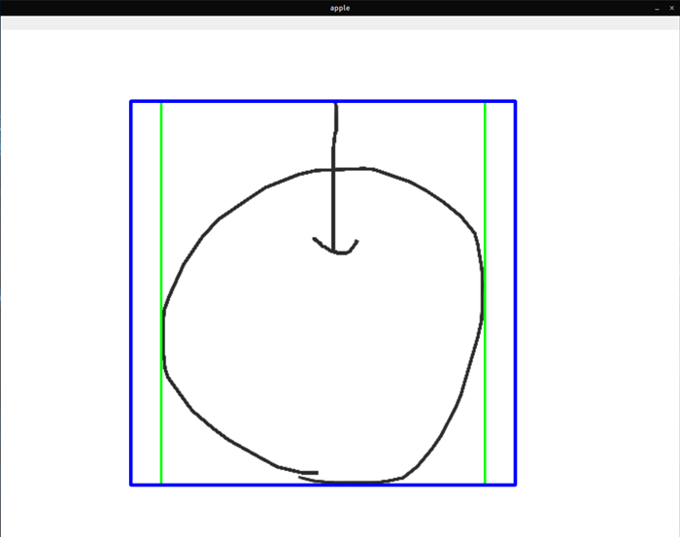
A.I
- 초록색 Bounding Box : 사용자 그림을 완전히 감싸는 bounding box
- 파란색 Bounding Box : 초록색 bounding box를 완전히 감싸는 정사각형 모양의 bounding box
- 이미지를 줄일때 가로와 세로의 비율을 유지하기 위해 정사각형 모양의 bounding box를 이용함
21/35p

Slide 25
A.I
- Bounding Box를 적용하기 전보다 적용한 후에 더 많은 정보를 보존하는 것을 확인할 수 있음
- Resize과정에서 정보가 유실되는 것을 완전히 막는 것은 불가능하므로 Canvas의 선의 굵기를 조절하는 실험을 통해 적합한 선 굵기를 채택하여 사용함
21/35p

Slide 26
A.I
5) Model Distribution
model trained with 25 classes
model trained with 25 classes
‘mountain’
99.9%
bounding box
model trained with 25 classes
사용자 그림
(mountain)
model trained with 25 classes
21/35p

Slide 27
Challenges
모델의 정확도 높이기
다양한 유저 행동 시나리오 대비
전처리 중 정보 유실
21/35p

Slide 28
Limitation
Game
A.I
유저 행동 시나리오 대비
반응형 디자인 구현
점수의 양극화
데이터셋의 한계
21/35p

Slide 29
게임 시연
https://capstonef.herokuapp.com/

Slide 30
감사합니다
21/35p

